Slide 1

CÁC NGUYÊN TỐ HÓA HỌC VÀ NƯỚC

Slide 2
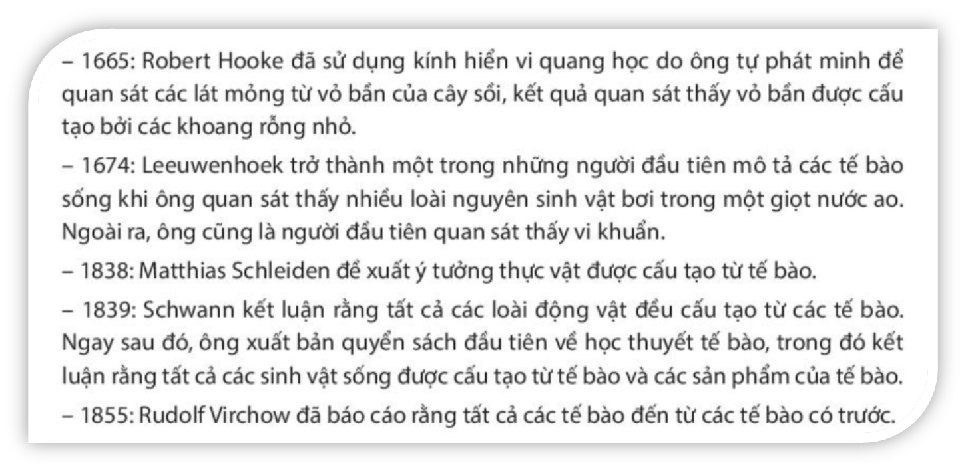
I. KHÁI QUÁT VỀ HỌC THUYẾT TẾ BÀO

Slide 3
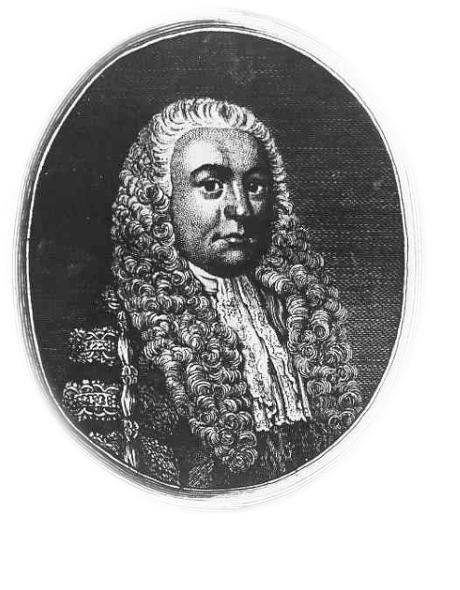
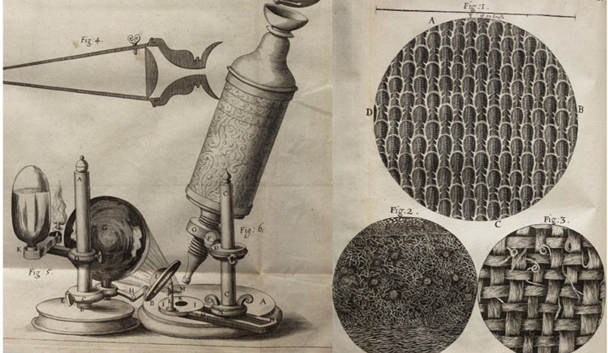
I. KHÁI QUÁT VỀ HỌC THUYẾT TẾ BÀO
HỌC THUYẾT TẾ BÀO
Tất cả mọi sinh vật đều được cấu tạo từ 1 hoặc nhiều tế bào.
Tế bào là đơn vị nhỏ nhất, đơn vị cấu trúc – chức năng cấu tạo nên cơ thể sống.
Tế bào chỉ được sinh ra từ sự phân chia các tế bào có trước.

Slide 4
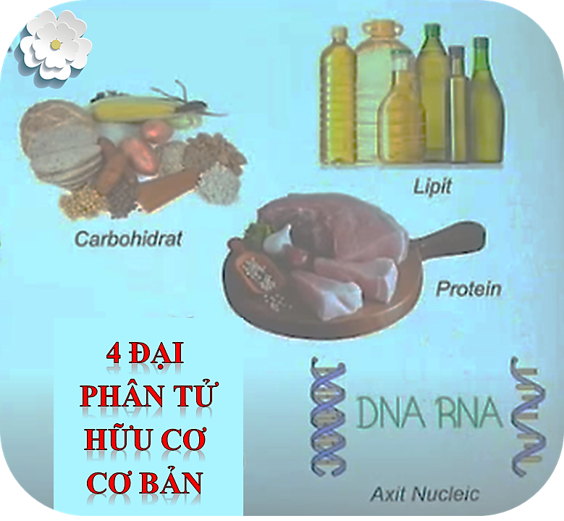
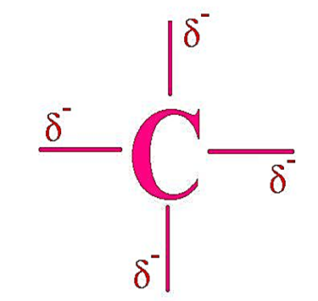

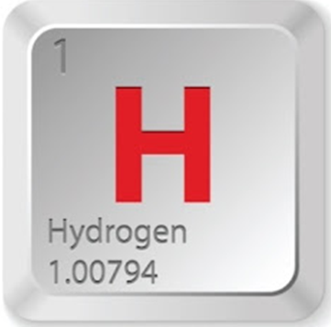
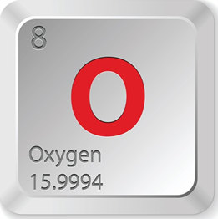
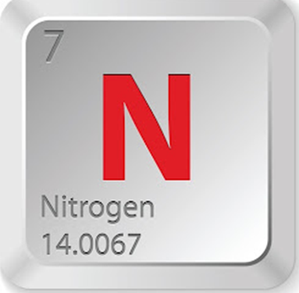
II. Các nguyên tố hóa học trong tế bào
Nguyên tố quan trọng tạo nên sự đa dạng của các đại phân tử hữu cơ
96%
NỀN CHẤT SỐNG
18.5%
9.5%
65.5%
3.3%

Slide 5
II. Các nguyên tố hóa học trong tế bào
Lựa chọn các ý 1,2,3,4,5,6 sau để sắp xếp vào bảng sao cho đúng
 | Nguyên tố đa lượng | Nguyên tố vi lượng
Ví dụ | A | D
Đặc điểm | B | E
Vai trò chính | C | F
2. Thành phần cấu trúc
PHIẾU HỌC TẬP
3. Fe,Cl, Zn, Cu, Mo, Ni
Điều tiết, hoạt hóa enzim
4. Chiếm < 0,01%
Chiếm > 0,01%
6. C,H,O,N,P,K,S,Ca, Mg

Slide 6

Thiếu nguyên tố khoáng nào ở người sẽ thiếu máu?

Slide 7
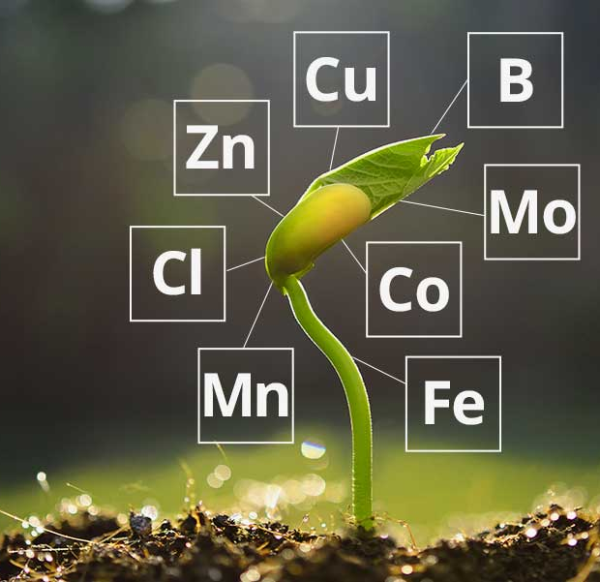
“Các nguyên tố vi lượng có hàm lượng cực nhỏ nhưng
không thể thiếu”
Làm chậm sinh trưởng có thể chết
Nếu thiếu sẽ làm rối loạn hoạt động trao đổi - chuyển hóa
Là thành phần cấu tạo enzim, hoocmon….

Slide 8
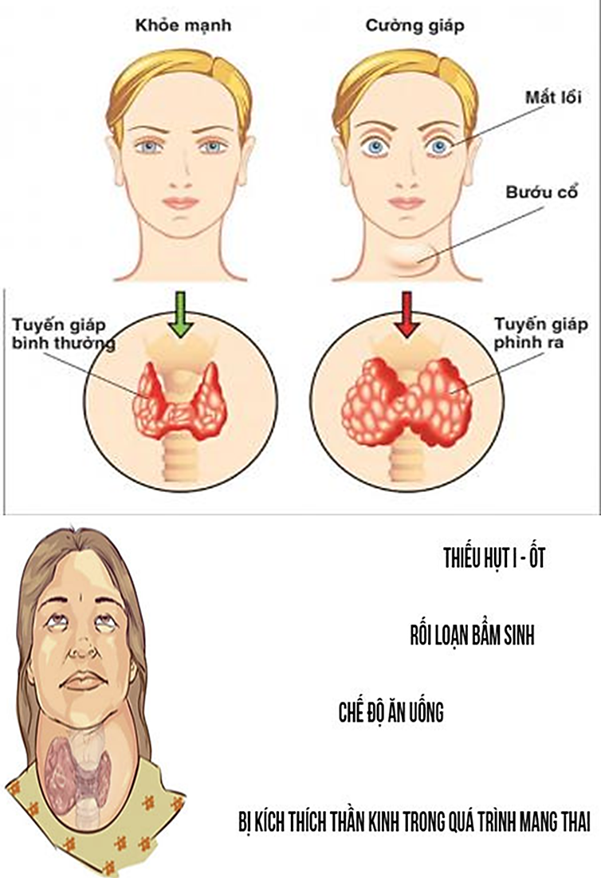
Bệnh do thiếu nguyên tố khoáng I-ốt

Slide 9

LUYỆN TẬP
Tại sao các nhà dinh dưỡng học đưa ra lời khuyên rằng: “Nên thường xuyên thay đổi món ăn giữa các bữa ăn và trong một bữa nên ăn nhiều món"?

Slide 10
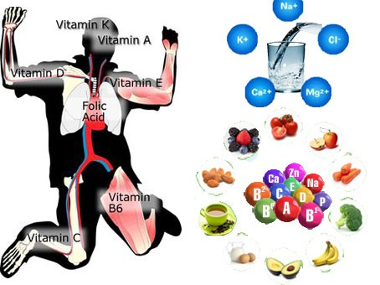
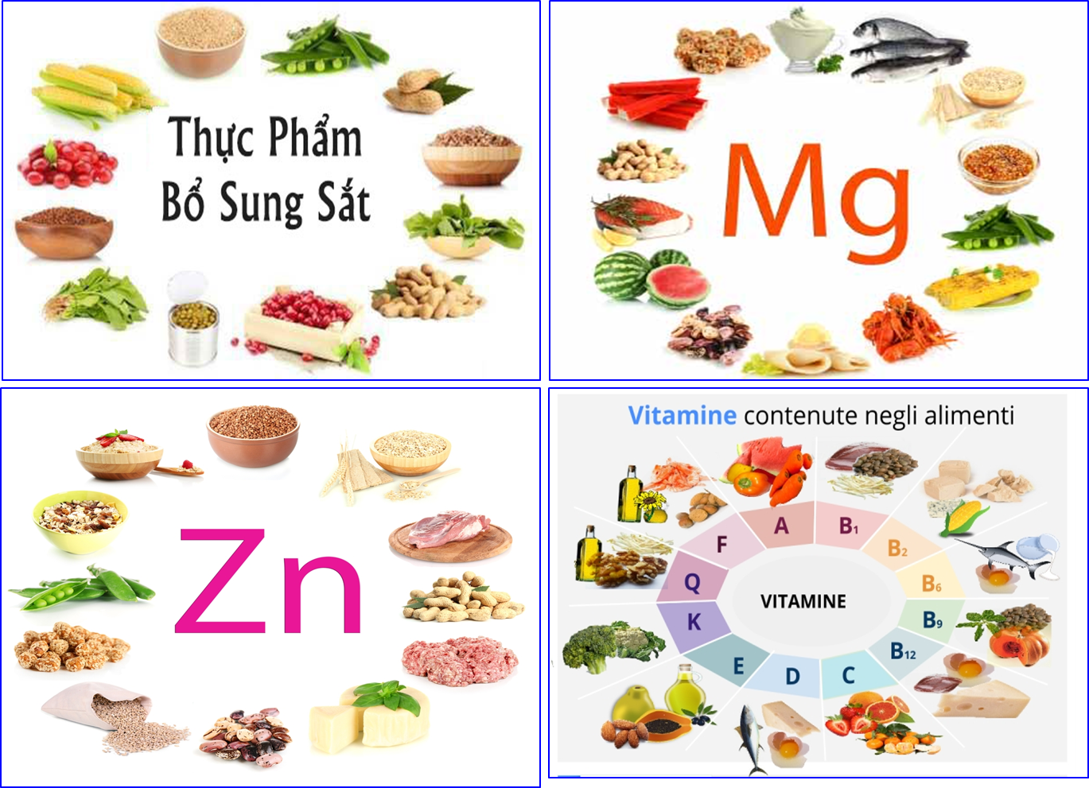
Cần ăn đa dạng các loại thực phẩm

Slide 11
III. NƯỚC VÀ VAI TRÒ CỦA NƯỚC ĐỐI VỚI SỰ SỐNG
Là môi trường liên kết, thống nhất các bộ phận của cơ thể ….
Nước là dung môi quan trọng nhất, là môi trường quan trọng nhất đối với các phản ứng sinh hóa trong tế bào và cơ thể;
Nước tham gia vào trật tự, cấu trúc các đại phân tử;
Nước tham gia trực tiếp các phản ứng trao đổi trong cơ thể như trong quang hợp, hô hấp và tổng hợp các chất hữu cơ;
Nước là thành phần chủ yếu trong hệ thống vận chuyển vân chất trong cơ thể.
Nước có vai trò điều hòa nhiệt độ, bảo vệ mô và cơ quan không bị đốt cháy dưới ánh sáng và nhiệt độ;
Nước đảm bảo trạng thái đàn hồi của tế bào, đảm bảo trạng thái các mô và cơ quan;
Nước đảm bảo cho sự sinh sản của Sinh vật

